Slide 1
Spotkanie informacyjne dla wnioskodawców programu „Działaj Lokalnie”
Konkurs „Działaj Lokalnie 2022”

Slide 2
„Działaj Lokalnie” to program
Polsko-Amerykańskiej Fundacji Wolności
realizowany przez Akademię Rozwoju Filantropii w Polsce
i sieć 78 Ośrodków Działaj Lokalnie

Slide 3
Cel Programu
W programie „Działaj Lokalnie” wspierane są projekty, które inicjują współpracę mieszkańców na rzecz dobra wspólnego i które służą pobudzaniu aktywności społecznej, poprawie jakości życia. W rezultacie podejmowane działania mają przyczyniać się do budowania lokalnego kapitału społecznego.
Program jest prowadzony z myślą o organizacjach pozarządowych oraz grupach nieformalnych, które podejmują wspólny wysiłek, aby w ich społecznościach żyło się lepiej.

Slide 4
Program „Działaj Lokalnie” wspiera
aktywność obywatelską, w tym m.in.: wolontariat, filantropię, przywództwo
i partnerstwo.

Slide 5
Wartości
i postawy
Zaangażowanie społeczne i odpowiedzialność
Podejmowane w Programie przedsięwzięcia służą wyzwalaniu społecznej energii. Ośrodki Działaj Lokalnie komunikują się ze swoją społecznością, angażują mieszkańców wsi i małych miast we wspólne działania. Wsparcie otrzymują projekty będące odpowiedzią na konkretne potrzeby.
Gotowość do podejmowania wyzwań i otwartość na współpracę
Ośrodki Działaj Lokalnie i realizatorzy projektów lokalnych poszukują niestandardowych metod działania, eksplorują nowe obszary zaangażowania społecznego oraz promują innowacyjne rozwiązania wśród swoich partnerów i odbiorców projektów.
Dzielenie się zasobami i budowanie partnerstw
Działając na rzecz dobra wspólnego, Ośrodki Działaj Lokalnie, realizatorzy projektów, mieszkańcy jak i wolontariusze pozyskują i angażują partnerów i zasoby (finansowe i rzeczowe). Wszyscy dbają o jak najlepsze wykorzystanie powierzonych środków, transparentność procedur, rzetelny monitoring i rozliczenie prowadzonych działań. Budowany jest kapitał społeczny oparty na zaufaniu partnerów i obywateli.
„Działaj Lokalnie” jest programem, który promuje takie wartości i postawy jak:

Slide 6
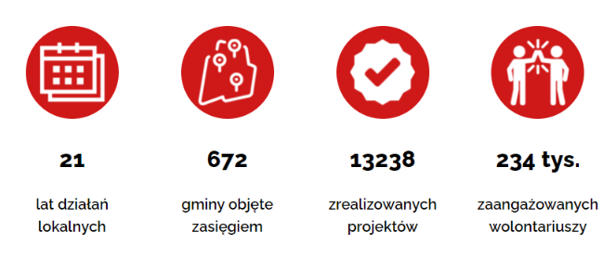
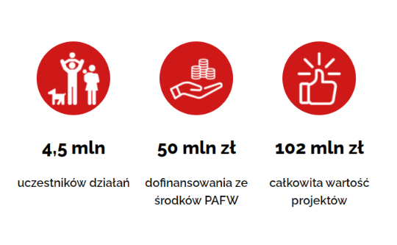
Działaj Lokalnie to:

Slide 7
Rola ODL

Slide 8
Zasady udziału w Programie

Slide 9
W ramach konkursu wsparte mogą być projekty, które:
zakładają współdziałanie mieszkańców, dzięki któremu możliwe jest osiąganie celów o charakterze dobra wspólnego, wynikają z konkretnych potrzeb danej społeczności,
mają jasno określony cel, dobrze zaplanowane działania, mierzalne rezultaty i rozsądne koszty realizacji,
przewidują takie działania, które będą kierowane do określonej grupy odbiorców, a jednocześnie będą służyć całej społeczności,
będą realizowane wspólnymi siłami mieszkańców i instytucji życia lokalnego – samorządów, przedsiębiorców i organizacji społecznych,
będą umiejętnie i w sposób przemyślany angażowały zasoby lokalne – naturalne, społeczne, ludzkie i finansowe,
przewidują działania zmniejszające negatywne skutki pandemii oraz wspierają inicjatywy lokalne na rzecz pomocy uchodźcom z Ukrainy. Te negatywne skutki pandemii mogą dotyczyć różnych obszarów, np. edukacji, sportu, kultury, zdrowia, aktywności społecznej. Mogą też dotyczyć różnych form społecznego zaangażowania, np.: konieczność zastąpienia działań edukacyjnych ze świata realnego, przeniesienia ich do przestrzeni online.

Slide 10
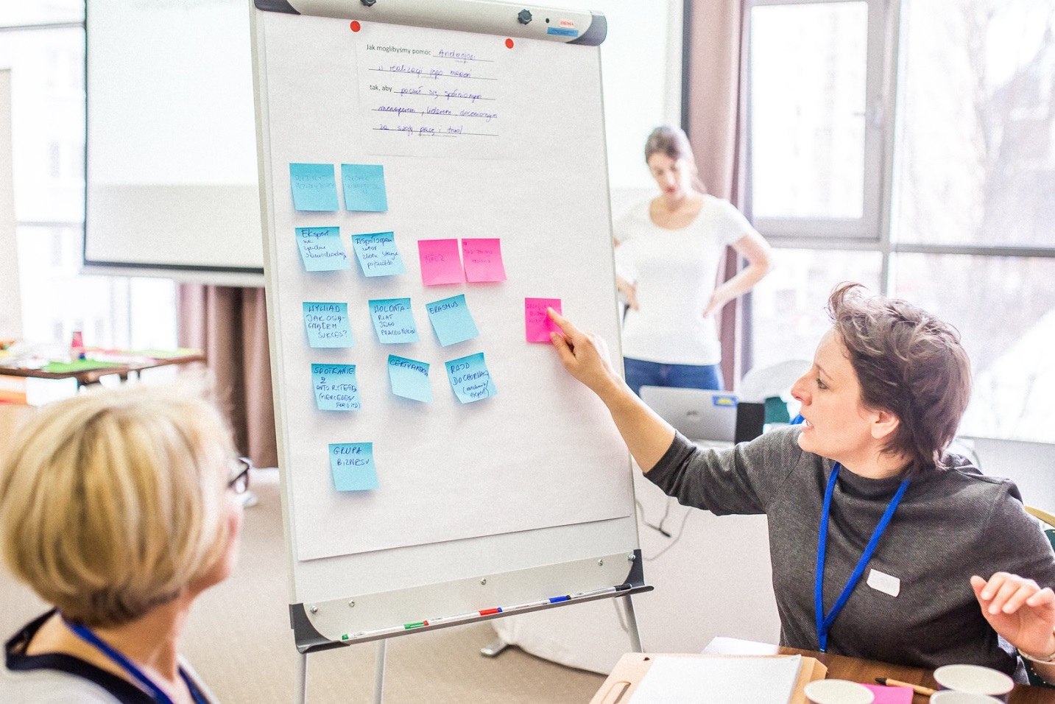
W Programie wysoko oceniane będą projekty, które proponują nowe działania lub nową ofertę dla mieszkańców, albo włączają nowe środowiska w prowadzone wcześniej działania. Zatem od wnioskodawców oczekujemy nowych pomysłów, nowych ofert, które mogą być adaptacją działań podejmowanych przez inne środowiska lub zupełnie nową propozycją. Składane do konkursu projekty mogą być rozwinięciem wcześniej podjętych działań.
W Konkursie nie będą finansowane działania akcyjne i jednorazowe wydarzenia (trwające krócej niż 2/3miesiące). Wyjątkiem będzie finansowane działań akcyjnych i jednorazowych, ale wyłącznie zmniejszających negatywne skutki pandemii lub są nastawione na wsparcie uchodźców z Ukrainy.

Slide 11
„Działaj lokalnie i solidarnie z Ukrainą” - szczegóły
Program „Działaj Lokalnie” otwieramy się na projekty interwencyjne wspierające uchodźców z Ukrainy w ramach ścieżki specjalnej „Działaj lokalnie i solidarnie z Ukrainą”. Będziemy wspierać zapewnienie im bezpieczeństwa, wsparcie humanitarne, pomoc w integracji w Polsce, działania edukacyjne i opiekuńcze dla dzieci. Środki będzie można przeznaczyć na takie działania jak:
wspieranie lokalnych społeczności przyjmujących uchodźców,
działania integrujące i adaptacyjne dla osób przybywających z Ukrainy, takie jak: pomoc prawna, edukacyjna, psychologiczna,
pomoc w organizacji pobytu w Polsce, np. koordynację pomocy humanitarnej,
punkty kontaktowe, koordynacyjne, informacyjne,
zakup wyposażenia na czas pobytu w Polsce typu: odzież, środki czystości, wyposażenie mieszkania,
organizacja zbiórek (finansowych i rzeczowych).

Slide 12
Kto może ubiegać się o dotację?
organizacje pozarządowe
posiadające osobowość prawną (np. fundacje, stowarzyszenia, uczniowskie kluby sportowe, stowarzyszenia kultury fizycznej, organizacje społeczno-zawodowe rolników, koła gospodyń wiejskich wpisane do Krajowego Rejestru Kół Gospodyń Wiejskich prowadzonego przez Agencję Restrukturyzacji i Modernizacji Rolnictwa), z wyłączeniem fundacji skarbu państwa i ich oddziałów, fundacji utworzonych przez partie polityczne, stowarzyszeń samorządów lokalnych, Lokalnych Grup Działania i Lokalnych Grup Rybackich, Lokalnych Organizacji Turystycznych, związków stowarzyszeń,
zarejestrowane w ewidencji prowadzonej przez starostę stowarzyszenia zwykłe,
oddziały terenowe organizacji pozarządowych posiadające osobowość prawną,

Slide 13
Kto może ubiegać się o dotację?
grupy nieformalne
(w tym stowarzyszenia zwykłe, oddziały terenowe organizacji nieposiadające osobowości prawnej), w których imieniu wniosek złoży organizacja pozarządowa (jak wyżej) lub jedna z następujących instytucji publicznych: przedszkole publiczne, szkoła publiczna, instytucja kultury, biblioteka publiczna, ośrodek pomocy społecznej, jednostki samorządu terytorialnego, Lokalne Grupy Działania, Lokalne Grupy Rybackie i Lokalne Organizacje Turystyczne.
grupy nieformalne, występujące z wnioskiem samodzielnie, jako tzw. Inicjatywa Działaj Lokalnie.
Inicjatywa Działaj Lokalnie to forma dofinansowania projektów realizowanych przez nieformalną grupę mieszkańców we współpracy z Ośrodkiem Działaj Lokalnie.

Slide 14
Kto może ubiegać się o dotację?
W konkursie mogą wziąć udział te organizacje i instytucje oraz grupy, które spełniają łącznie poniższe warunki:
mają siedzibę w gminach: Chełmiec, Gródek nad Dunajcem, Korzenna, Łososina Dolna.
oraz planują prowadzić działania na terenie przynajmniej jednej z wymienionych gmin.
W konkursie nie mogą wziąć udziału:
organizacje/instytucje niewymienione na poprzednich slajdach lub te będące w likwidacji.

Slide 15
Kwota dotacji: maksymalnie 3.000 zł
Harmonogram: minimum 2 maksymalnie 4 miesięcznego projektu jest przewidziany na okres między 18.07.2022 – 31.12.2022 Dopuszcza się realizacje specjalnych projektów, trwających minimum miesiąc, o ile dotyczą one wyłącznie walki z pandemią lub są nastawione na wsparcie uchodźców z Ukrainy.
Pula na dotacje: 18.000 zł
Termin złożenia wniosku: 30.06.2022 przez generator dostępny na stronie http://system.dzialajlokalnie.pl
Czas realizacji projektów: 18 lipca 2022 – 31 grudnia 2022
Konsultacje udzielane będą w: siedzibie ODL pod nr telefonu: 667666508
Formularz wniosku i regulamin konkursu można obejrzeć na stronie: www.fundacjahoryzont360.pl
Ważne informacje:

Slide 16
Minimum 25% wartości wnioskowanej dotacji, przy czym:
min. 5% w postaci finansowej (wymaganie pozyskania wkładu finansowego nie dotyczy Inicjatywy Działaj Lokalnie i w 2022 roku projektów służących walce z pandemią lub przeciwdziałaniu negatywnym skutkom pandemii lub są nastawione na wsparcie uchodźców z Ukrainy),
pozostała część w postaci wkładu usługowego, rzeczowego lub pracy wolontariuszy.
Wkład można pozyskać i zaangażować w trakcie realizacji projektu, we wniosku należy wskazać wysokość wkładu i planowane źródła finansowania.
Wymagany wkład własny

Slide 17
Formularz wniosku
http://system.dzialajlokalnie.pl

Slide 18
Kryteria formalne:
wniosek został złożony w terminie, tj. do 30.06.2022 r.
wniosek jest złożony online w generatorze programu „Działaj Lokalnie” i jest kompletny (tj. zawiera odpowiedzi na wszystkie pytania).
projekt jest złożony przez organizację, instytucję lub grupę uprawnioną do udziału w konkursie, zgodnie z wytycznymi przedstawionymi w części III Regulaminu.
projekt jest adresowany do społeczności do około 20.000 mieszkańców (lub większej, objętej konkursem miejscowości), która mieści się w zasięgu działania ODL, a siedziba wnioskodawcy (organizacji, oddziału) znajduje się na obszarze objętym konkursem przez ODL.
harmonogram 2-4 miesięcznego projektu jest przewidziany na okres między 18.07.2022 – 31.12.2022 Dopuszcza się realizacje specjalnych projektów, trwających minimum miesiąc, o ile dotyczą one wyłącznie walki z pandemią lub są nastawione na wsparcie uchodźców z Ukrainy.
Złożone wnioski będą oceniane pod względem formalnym

Slide 19
Kryteria formalne cd.:
przedstawiony we wniosku budżet jest prawidłowo wypełniony (nie zawiera błędów rachunkowych).
kwota wnioskowanej dotacji nie przekracza 3.000 zł.
organizacja/grupa/Inicjatywa DL ma zaplanowany wkład własny w wysokości minimum 25% wartości wnioskowanej dotacji, z czego min. 5% w postaci finansowej (wymaganie pozyskania wkładu finansowego nie dotyczy Inicjatywy Działaj Lokalnie i w 2022 roku projektów służących przeciwdziałaniu negatywnym skutkom pandemii lub są nastawione na wsparcie uchodźców z Ukrainy ), pozostała część w postaci wkładu usługowego, rzeczowego lub pracy wolontariuszy.
środków pozyskanych w ramach innych programów PAFW (których pełna lista znajduje się na www.pafw.pl) nie można wykazywać jako wymaganego wkładu własnego do programu „Działaj Lokalnie”.
Złożone wnioski będą oceniane pod względem formalnym

Slide 20
Uproszczenia we wniosku:
Uproszenia we wnioskach, które dotyczą walki z pandemią lub są nastawione na wsparcie uchodźców
z Ukrainy
W przypadku specjalnych projektów, trwających minimum miesiąc, o ile dotyczą one wyłącznie walki z pandemią lub są nastawione na wsparcie uchodźców z Ukrainy, odpowiedzi na poszczególne pytania z wniosku mogą być krótsze, mniej obszerne, bez pogłębionych analiz.
Jeżeli dane pytanie nie odnosi się do zaplanowanych działań, wnioskodawca może wpisać „Nie dotyczy”.
W odpowiedzi na pytanie 15a powinny znaleźć się opisy działań zapobiegających pandemii i/lub negatywnym skutkom pandemii lub inicjatyw na rzecz wsparcia uchodźców. Nieobowiązkowe pytania z wniosku to: 15.f, 15.i, 15.j, 16, 21. W pytaniu 22 wystarczy zaznaczyć jedną, dowolną odpowiedź.

Slide 21
Uproszczenia we wniosku:
Uproszenia we wnioskach, które dotyczą walki z pandemią lub są nastawione na wsparcie uchodźców
z Ukrainy
Wniosek w programie „Działaj Lokalnie” należy traktować jako instruktaż, który „prowadzi piszącego za rękę”. Pokazuje, co można robić w ramach projektu: do kogo zwrócić się o pomoc? Gdzie i jak promować projekt? Zwracamy uwagę, że generator pozwala, by odpowiedzi na poszczególne pytania były minimalne.
W wybranych pytaniach można wstawić odpowiedź „Nie dotyczy”.

Slide 22
Wnioski spełniające wszystkie kryteria formalne zostaną przekazane Komisji, która dokona oceny aplikacji
w oparciu o kryteria merytoryczne.

Slide 23
Kryteria merytoryczne:
Komisja wybierze te projekty, które w najwyższym stopniu spełnią następujące kryteria:
odpowiadają na jasno zdefiniowaną potrzebę, ważną dla społeczności, której zaspokojenie służy dobru wspólnemu;
zakładają działania adekwatne do opisanej potrzeby, właściwy do założeń projektu harmonogram działań oraz wymierne rezultaty;
szeroko angażują mieszkańców do zaspokojenia tej potrzeby, a przez to do aktywności na rzecz dobra wspólnego, opierają się na współpracy z partnerami instytucjonalnymi i wolontariuszami;
zakładają atrakcyjne dla odbiorców działania i różnorodny sposób komunikowania o planowanych działaniach;
proponują nowe działania/nową ofertę dla mieszkańców, albo włączają nowe środowiska wprowadzone wcześniej działania;

Slide 24
Kryteria merytoryczne:
jasno i w sposób wymierny przedstawiają planowane korzyści, jakie w efekcie realizacji projektu odniosą jego bezpośredni uczestnicy oraz lokalna społeczność, a także sami realizatorzy;
planują kontynuowanie wybranych działań projektu i podtrzymanie aktywności środowisk lub grup społecznych po zakończeniu realizacji projektu, nie dotyczy to projektów mających na celu walkę ze skutkami pandemii COVID-19 w sytuacji wygaśnięcia pandemii na danym terenie i zniesienia obostrzeń sanitarnych;
gwarantują zaangażowanie wymaganego wkładu własnego;
mają budżet adekwatny do zaplanowanych działań.

Slide 25
Dodatkowe możliwości dla uczestników Programu

Slide 26
Przydatne materiały, publikacje, są zamieszczane na stronie:
http://dzialajlokalnie.pl/strefa-grantobiorcy/

Slide 27
Konkurs
„Dobroczyńca Roku”
Możliwość nominowania swojego darczyńcy biznesowego do Konkursu o tytuł „Dobroczyńca Roku”, szczególnie w kategorii Lokalne partnerstwa.
Na stronie www.dobroczyncaroku.pl można zgłaszać darczyńców biznesowych, którzy wsparli lokalnie inicjatywy mieszkańców.

Slide 28
Konkurs o tytuł
„Społecznika Roku” tygodnika „Newsweek Polska”
Możliwość nominowania w kategorii zaangażowanie lokalne osób, które działają na rzecz innych, aktywizując swoją społeczność.
Nabór wniosków jest ogłaszany we wrześniu.
Więcej informacji:
https://www.newsweek.pl/spolecznik-roku
https://www.facebook.com/spolecznikroku

Slide 29
Zbiórki Allegro Lokalnie
Poprzez Allegro Lokalnie można wspierać swoje lokalne inicjatywy w formie zbiórek (tzw. crowdfunding), a zbiórką może być właściwie każda akcja wspierająca lokalną społeczność.
Można ją założyć jako fundacja, stowarzyszenie, szkoła lub przedszkole – jeśli użytkownik działa w ramach organizacji (np. pełni funkcję dyrektora szkoły, jest członkiem rady rodziców, wolontariuszem).
Taka zbiórka może być sposobem na pozyskanie wymaganego wkładu finansowego do projektu.
Allegro Lokalnie to serwis stworzony z myślą o prywatnych osobach sprzedających, skierowany zarówno do odbiorców lokalnych, jak i mieszkańców całego kraju. Organizacja zakładająca zbiórkę nie ponosi żadnych kosztów. Założenie zbiórki na Allegro Lokalnie jest bezpłatne. Wystawianie przedmiotów, które wspierają zbiórkę jest bezpłatne, pod warunkiem przekazania 100% wartości przedmiotu na zbiórkę.
Więcej informacji na stronie: http://bit.ly/ZbiorkiDzialajLokalnie

Slide 30
Rozwój kompetencji
– Lever Basic
Sprawdzeniu poziomu kompetencji każdego animatora pomocne jest narzędzie Lever Basic:
http://bit.ly/lever-basic-dzialaj-lokalnie
Lever Basic to bezpłatny test kompetencji, umożliwiający badanie 13 kompetencji miękkich cenionych na rynku pracy. Dzięki niemu wszystkie osoby związane z programem „Działaj Lokalnie” mogą przekonać się, jakie kompetencje miękkie rozwijali podczas działań społecznych oraz które kompetencje są ich mocną stroną.
Jak to działa? Wypełniając test kompetencji, osoba związana z Programem może odnosić się do wybranych kompetencji i potwierdzać, jedynie te, które uznaje za istotne z punktu widzenia jej społecznej działalności.
Test kompetencji wykonuje się przez Internet, w dowolnym miejscu i czasie, dowolną liczbę razy. Na zakończenie można otrzymać zaświadczenie z wynikami i raport, ze wskazówkami na temat dalszego rozwoju.
Operatorem narzędzia jest Fundacja Dobra Sieć.

Slide 31
Rozwój kompetencji
– Kursodrom
Zwiększeniu kompetencji, pomocnych w realizacji projektów, mogą służyć kursy i szkolenia zamieszczone na platformie Kursodrom: http://bit.ly/KursyDlaAnimatorow
Kursodrom to bezpłatna platforma e-learningowa, oferująca nieograniczony dostęp do zasobów edukacyjnych związanych z zarządzaniem i codzienną działalnością organizacji pozarządowych.
Kursodrom jest stale rozwijanym serwisem edukacyjnym, gdzie znaleźć można: kursy online, filmy edukacyjne, nagrania webinariów, interaktywne narzędzia online i inne.
Dostęp do wszystkich otwartych zasobów jest bezpłatny, a korzystanie z platformy Kursodrom wymaga tylko zarejestrowania się.
Operatorem platformy jest Fundacja Akademia Organizacji Obywatelskich.

Slide 32
E-wolontariat – wsparcie dla organizacji
Istotnym wsparciem podczas realizacji projektów może być praca e-wolontariuszy, którzy tłumnie gromadzą się w serwisie TuDu.
TuDu.org.pl to największa w Polsce platforma, za pośrednictwem której organizacje społeczne i wolontariusze mogą współpracować zdalnie. Odbywa się tu cały proces wykonywania zadania: organizacja publikuje zadanie, wolontariusze je wykonują, po czym zamieszczają na TuDu rozwiązanie, organizacja je pobiera i wystawia ocenę.
Ponad 5000 zarejestrowanych dotychczas na TuDu wolontariuszy posiada zestaw cennych dla organizacji umiejętności, między innymi: tłumaczenia tekstów z i na różne języki, projektowania graficznego, wyszukiwania informacji czy animowania mediów społecznościowych.
Prowadzący portal zespół Fundacji Dobra Sieć oferuje pomoc w dzieleniu projektów na mikro-zadania oraz ich przystępnym redagowaniu dla wolontariuszy (kontakt: czesc@tudu.org.pl).

Slide 33
Dziękujemy za uwagę i zapraszamy do dyskusji

